Slide 1
英文輸入法

Slide 2
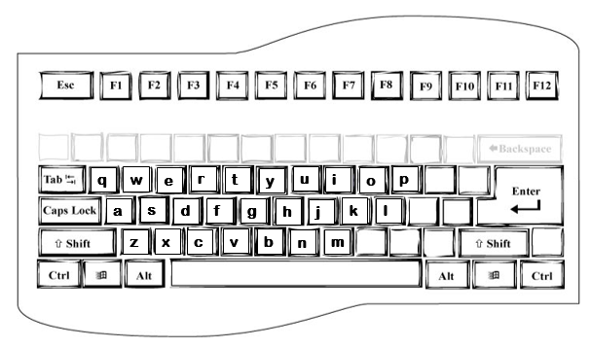
找到f與j兩個鍵

Slide 3
手指擺放位置
左手
右手

Slide 4
左手與右手負責不同的區域
左手
右手

Slide 5
不同手指負責不同的區域
小拇指
無名指
無名指
小拇指
中指
食指
食指
中指

Slide 6
範例：cat

Slide 7
範例：open

